Slide 1
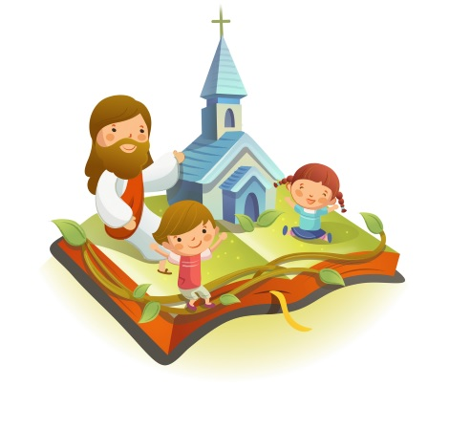
✠VUI HỌC KINH THÁNH✠
AI YÊU
MẾN THẦY
SẼ GIỮ
LỜI THẦY
CHÚA NHẬT VI PHỤC SINH - NĂM A

Slide 2
✠ TIN MỪNG CHÚA GIÊSU THEO THÁNH GIOAN ✠
Khi ấy, Đức Giê-su nói với các môn đệ rằng : “Nếu anh em yêu mến Thầy, anh em sẽ giữ các điều răn của Thầy.

Slide 3
Thầy sẽ xin Chúa Cha và Người sẽ ban cho anh em một Đấng Bảo Trợ khác đến ở với anh em luôn mãi.

Slide 4
Đó là Thần Khí sự thật, Đấng mà thế gian không thể đón nhận, vì thế gian không thấy và cũng chẳng biết Người.

Slide 5
Còn anh em biết Người, vì Người luôn ở giữa anh em và ở trong anh em. Thầy sẽ không để anh em mồ côi. Thầy đến cùng anh em.

Slide 6
Chẳng bao lâu nữa, thế gian sẽ không còn thấy Thầy. Phần anh em, anh em sẽ được thấy Thầy, vì Thầy sống và anh em cũng sẽ được sống.

Slide 7
Ngày đó, anh em sẽ biết rằng Thầy ở trong Cha Thầy, anh em ở trong Thầy, và Thầy ở trong anh em.

Slide 8
Ai có và giữ các điều răn của Thầy, người ấy mới là kẻ yêu mến Thầy. Mà ai yêu mến Thầy, thì sẽ được Cha Thầy yêu mến.

Slide 9
Thầy sẽ yêu mến người ấy, và sẽ tỏ mình ra cho người ấy.” ĐÓ LÀ LỜI CHÚA

Slide 10
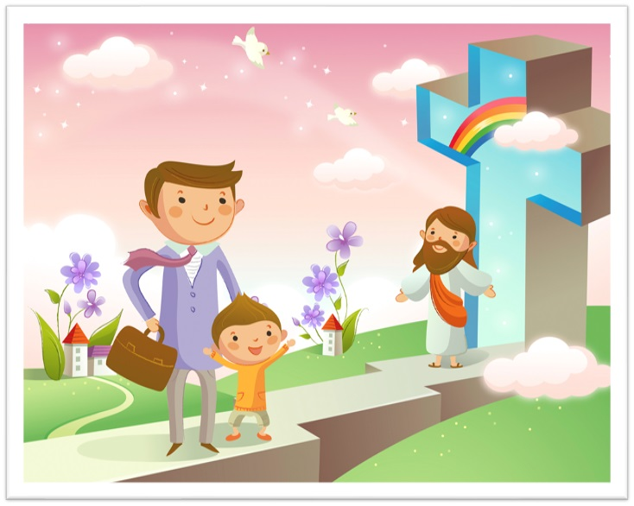
HÃY
TÌM
KIẾM
NƯỚC
CHÚA
TRƯỚC
MỌI
SỰ
NGƯỜI
SẼ
LO
CHO
TÌM Ô CHỮ

Slide 11
 | T | H | Ấ | Y | T | H | Ầ | Y
 |  | Đ | I | Ề | U | R | Ă | N
 |  | C | H | U | A | C | H | A
 | C | Á | C | M | Ô | N | Đ | Ệ
 |  | T | H | Ế | G | I | A | N
 | T | H | Ầ | N | K | H | Í
1
HÀNG
DỌC
2
3
4
5
6
2. “NẾU ANH EM YÊU MẾN THẦY, ANH EM SẼ GIỮ CÁC … … CỦA THẦY”.
3. AI LÀ ĐẤNG BAN ĐẤNG BẢO TRỢ?
6. ĐẤNG BẢO TRỢ ĐƯỢC HỨA BAN LÀ GÌ?
4. BÀI TIN MỪNG HÔM NAY LÀ LỜI DẠY CỦA CHÚA GIÊ-SU VỚI NHỮNG AI?
1. PHẦN ANH EM, ANH EM SẼ ĐƯỢC … …, VÌ THẦY SỐNG VÀ ANH EM CŨNG SẼ ĐƯỢC SỐNG.
5. ĐÓ LÀ THẦN KHÍ SỰ THẬT, ĐẤNG MÀ … … KHÔNG THỂ ĐÓN NHẬN, VÌ … … KHÔNG THẤY VÀ CŨNG CHẲNG BIẾT NGƯỜI.

Slide 12
 | T | H | Ấ | Y | T | H | Ầ | Y
 |  | Đ | I | Ề | U | R | Ă | N
 |  | C | H | U | A | C | H | A
 | C | Á | C | M | Ô | N | Đ | Ệ
 |  | T | H | Ế | G | I | A | N
 | T | H | Ầ | N | K | H | Í

Slide 13
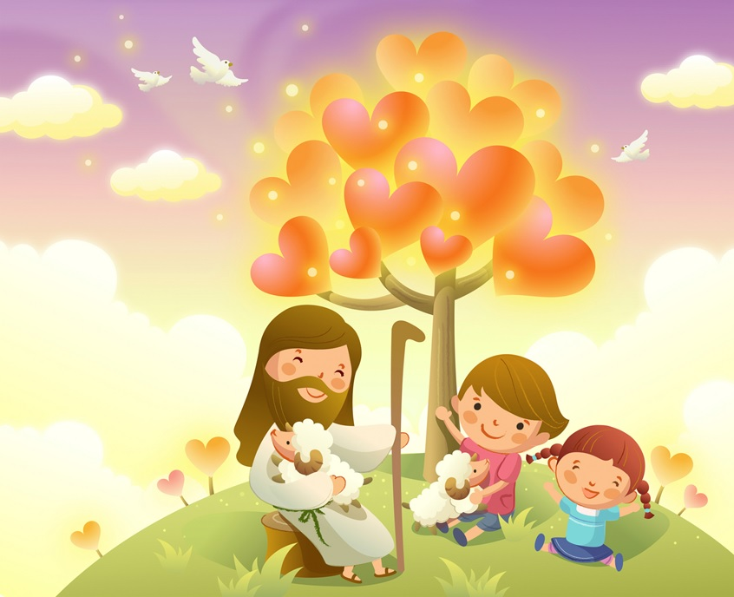

Slide 14
 | T | H | Ấ | Y | T | H | Ầ | Y
 |  | Đ | I | Ê | U | R | Ă | N
 |  | C | H | U | A | C | H | A
 | C | Á | C | M | Ô | N | Đ | Ệ
 |  | T | H | Ế | G | I | A | N
 | T | H | Ầ | N | K | H | Í

Slide 15
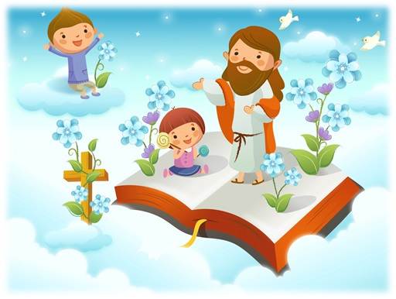
Học với Giê-su - Học cùng Giê-su
TRẮC NGHIỆM

Slide 16
1. CHÚA GIÊ-SU NÓI AI YÊU MẾN NGƯỜI THÌ PHẢI LÀM GÌ?
A
Ra đi truyền rao Tin Mừng
B
Giữ giới răn của Người
B
Giữ giới răn của Người
C
Vác Thập giá
D
Thường xuyên đi nhà thờ
Đáp án

Slide 17
2. NHỮNG NGƯỜI GIỮ GIỚI RĂN CỦA CHÚA ĐƯỢC COI LÀ GÌ?
A
Các Môn Đệ
B
Kẻ yêu mến Chúa
B
Kẻ yêu mến Chúa
C
Các Tông Đồ
D
Các Ki-tô hữu
Đáp án

Slide 18
3. BÀI PHÚC ÂM HÔM NAY NHẤN MẠNH VỀ NHÂN ĐỨC NÀO?
A
Đức Cậy và Đức Mến
B
Đức Mến và Đức Tin
C
Đức Tin và Đức Cậy
D
D
Chỉ Đức Mến
Chỉ Đức Mến
Đáp án

Slide 19
4. NHỮNG NGƯỜI YÊU MẾN CHÚA THÌ ĐƯỢC HƯỞNG ĐIỀU GÌ?
A
Được lên Thiên Đàng
B
Được thấy Thiên Chúa
C
Được Chúa Cha yêu mến
C
Được Chúa Cha yêu mến
D
Được thông minh học giỏi
Đáp án

Slide 20
5. “AI YÊU MẾN THẦY, THÌ SẼ ĐƯỢC CHA THẦY … … … .”
A
Thương xót.
B
Yêu mến.
B
Yêu mến.
C
Cứu độ.
D
Chúc phúc.
Đáp án

Slide 21
THIẾU NHI YÊU CHÚA
Thiếu nhi làm gì để thể hiện lòng yêu mến Chúa?

